Slide 1
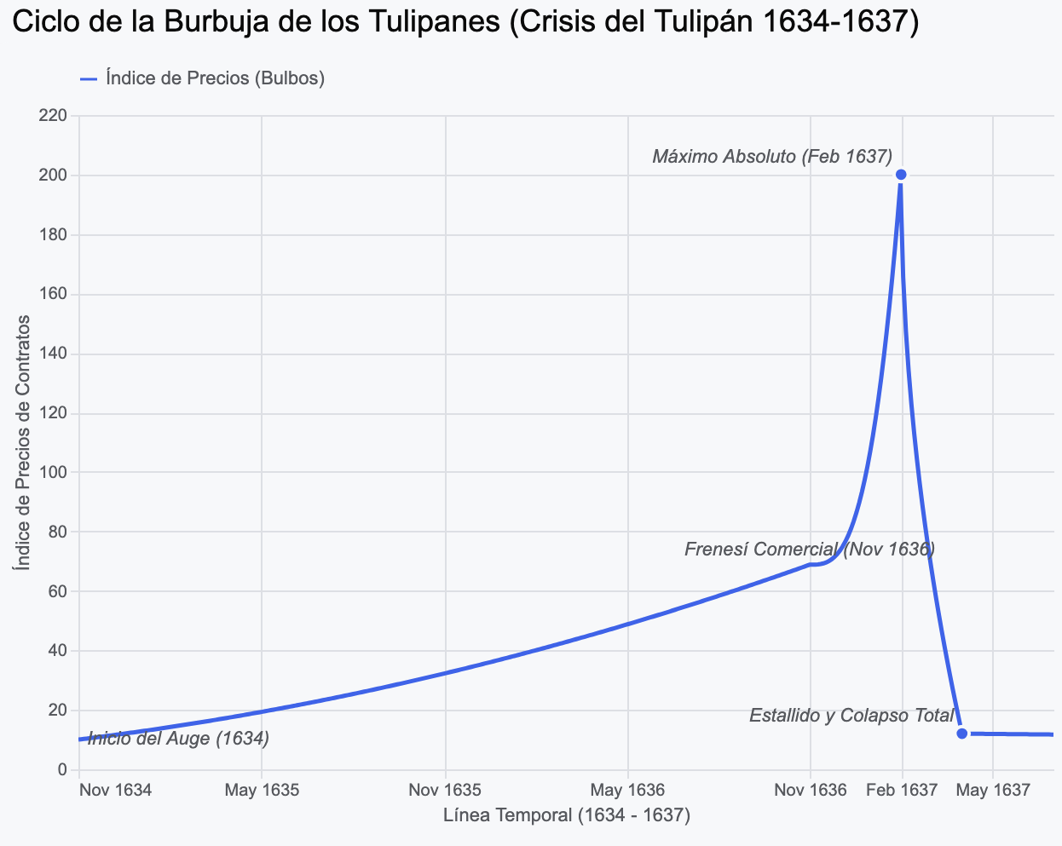

Slide 2
Fases de la burbuja de los tulipanes
Fase de Colección (1634-1636): Los tulipanes exóticos se convirtieron en el máximo símbolo de estatus entre la élite holandesa. El virus del "mosaico" (que creaba patrones de colores únicos en los pétalos) hizo que ciertos bulbos fueran extremadamente raros y deseados.
Fase de Especulación (finales de 1636): El comercio dejó de ser exclusivo de botánicos y nobles. Se creó el windhandel (comercio de viento), un mercado de futuros donde la gente compraba y vendía contratos de bulbos que aún estaban enterrados. Artesanos, taberneros y campesinos vendieron sus tierras y ganado para entrar al mercado.
El Clímax (enero-febrero 1637): Un solo bulbo de la variedad más rara, el Semper Augustus, llegó a valorarse en 5.000 florines, una cantidad con la que se podían comprar mansiones enteras o alimentar a una familia holandesa durante la mitad de su vida.
El Estallido de la Burbuja (febrero 1637): En una subasta en Haarlem, los compradores simplemente no se presentaron, se negaron a pagar los precios inflados y cundió el pánico. Al ser contratos no regulados, todo el sistema de confianza se desmoronó. En pocas semanas, los bulbos perdieron más del 90% de su valor ficticio.

Slide 3
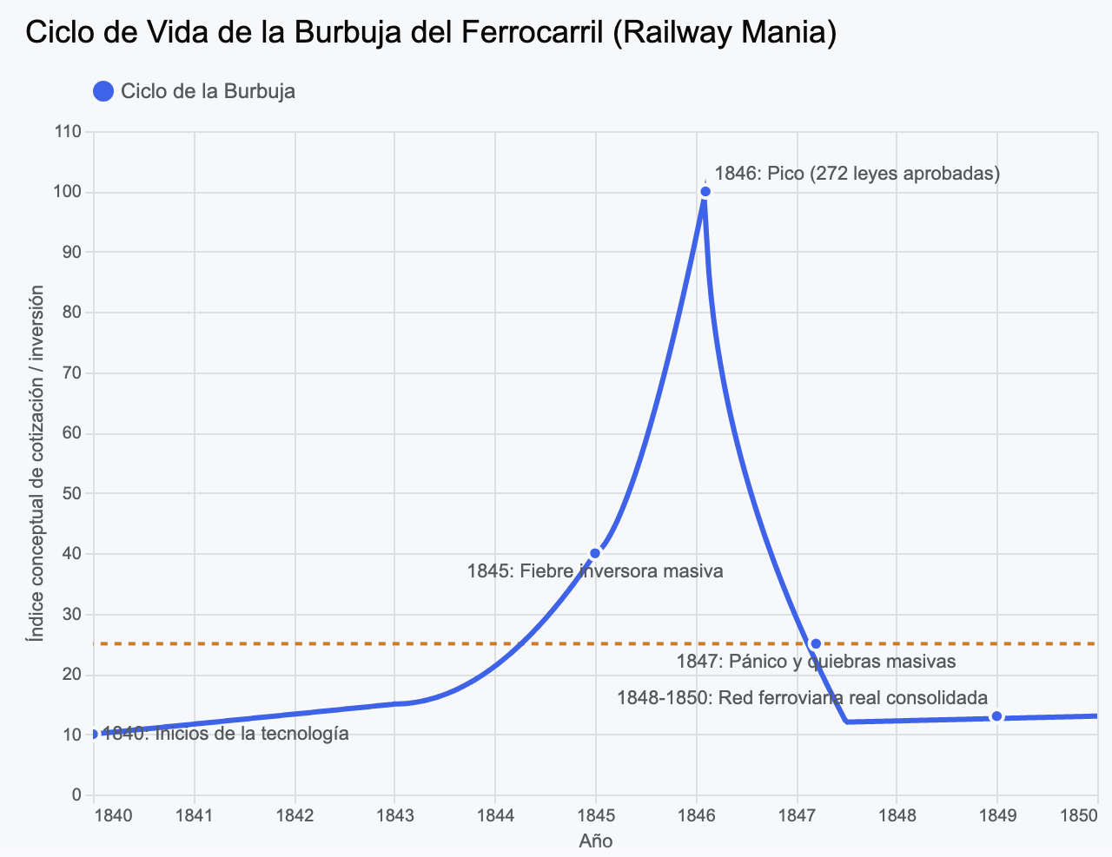

Slide 4
Fases Clave de la Burbuja Ferroviaria
El Nacimiento de la Manía (1840-1843): Los primeros ferrocarriles comerciales demostraron ser altamente eficientes y rentables. Al ver el éxito real del transporte de pasajeros y mercancías, el público comenzó a notar el sector.
La Fase de Euforia (1844-1845): El Banco de Inglaterra recortó los tipos de interés. El dinero barato, sumado a la promesa de revolucionar la economía, provocó que miles de familias de clase media invirtieran todos sus ahorros en cualquier nueva compañía que tuviera la palabra "ferrocarril" en su nombre.
El Pico del Mercado (1846): En 1846 se alcanzó el clímax especulativo. El Parlamento británico aprobó 272 leyes (Acts of Parliament) para constituir nuevas líneas que sumaban más de 15,000 kilómetros de nuevas vías. Muchas de estas empresas eran fraudes o proyectos técnicamente inviables.
El Estallido y Pánico (1847-1848): El Banco de Inglaterra subió los tipos de interés para frenar la especulación. Al exigir los pagos de capital pendientes de las acciones, los inversores entraron en pánico y comenzaron a vender en masa. El mercado colapsó, un tercio de las líneas propuestas nunca se construyeron y miles de personas cayeron en la ruina.

Slide 5
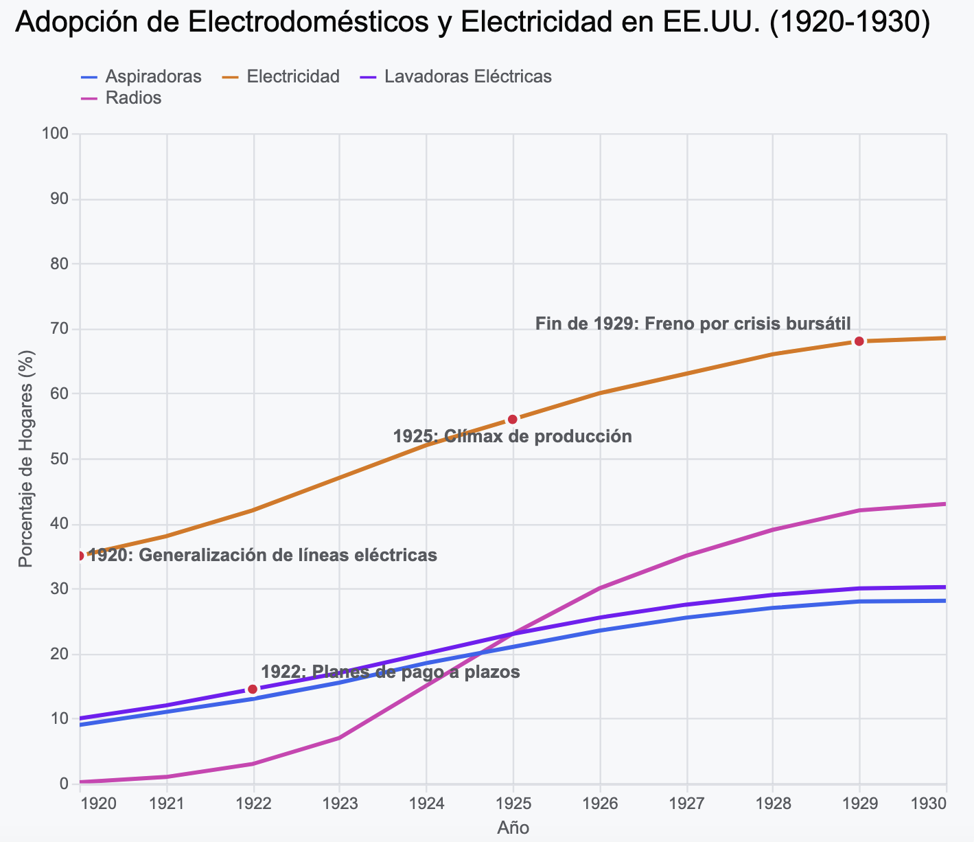

Slide 6
Las fases en la burbuja del nacimiento de los electrodomésticos (felices años 1920)
1. La Fundación: Electrificación y Lanzamiento (1920 - 1922)
Antes de 1920, la mayoría de las tareas del hogar se hacían a mano. Sin embargo, durante los primeros años de la década, las ciudades comenzaron a cablearse masivamente de forma eléctrica. Las patentes de inventos que existían desde hacía años (como la aspiradora o la plancha eléctrica) empezaron a fabricarse en masa porque las casas ya tenían dónde enchufarlas.
2. El Catalizador: El Nacimiento del Pago a Plazos (1923 - 1925)
Los electrodomésticos eran caros para una familia promedio. Las empresas revolucionaron el mercado inventando el crédito al consumo ("compre ahora y pague después"). Por primera vez, cualquier persona podía llevarse una lavadora eléctrica o una de las primeras neveras (refrigeradores) pagando una pequeña cantidad al mes. Esto desató una fiebre de compras sin precedentes.
3. La Fase de Euforia y Estatus Social (1926 - 1928)
Tener electrodomésticos pasó de ser una comodidad a un símbolo de estatus social. El caso más extremo fue la radio: en 1920 apenas existía como producto comercial; para 1929, más de 10 millones de hogares tenían una, convirtiéndose en el centro de la vida familiar. Las fábricas trabajaban a tres turnos y la publicidad moderna nació en esta época, bombardeando a las amas de casa con promesas de "liberación del trabajo doméstico".
4. La Saturación y el Choque con la Realidad (1929 - 1930)
Hacia 1929, la producción de las fábricas empezó a superar la capacidad de compra de la gente; los mercados urbanos se estaban saturando y las familias ya estaban fuertemente endeudadas por los plazos. Cuando la bolsa de Wall Street quebró en octubre de 1929, el crédito se congeló. Las ventas de electrodomésticos cayeron en picado, lo que provocó despidos masivos en las fábricas e inició el círculo vicioso de la Gran Depresión.

Slide 7
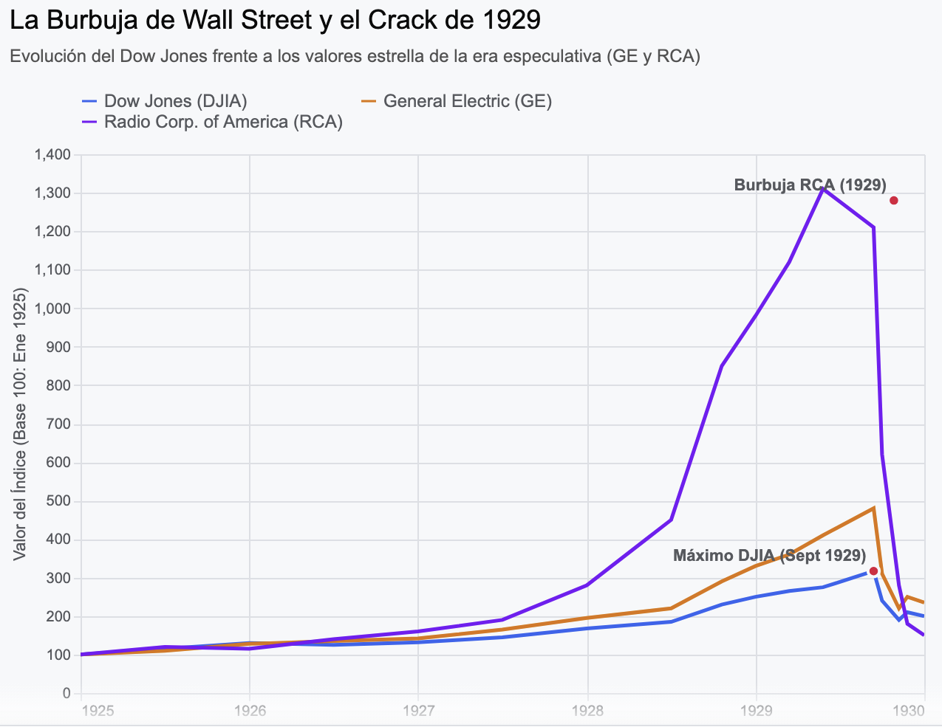
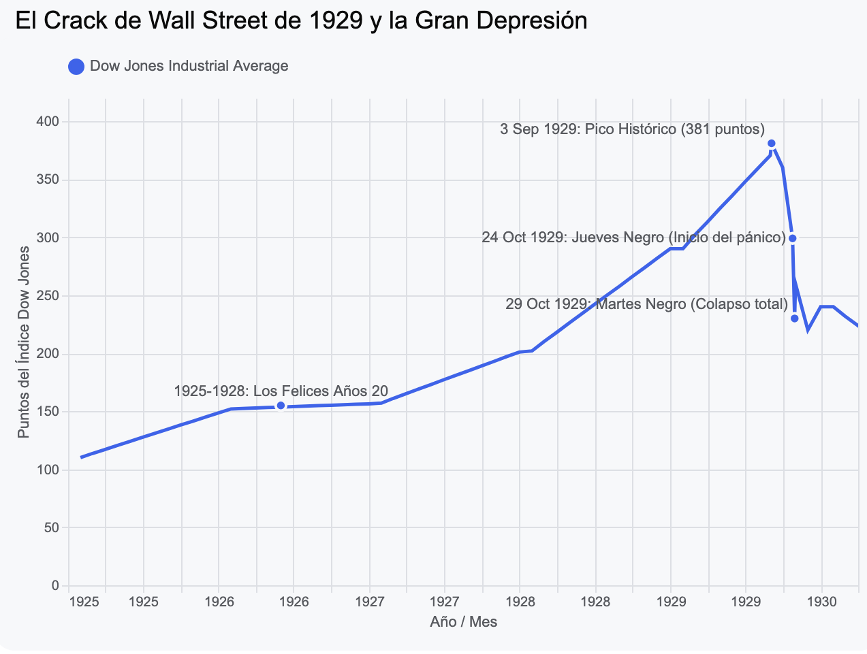

Slide 8
Fases de la burbuja en Wall Street, 1929
1. El Auge y los "Felices Años 20" (1925 - mitad 1929): Tras la Primera Guerra Mundial, la economía estadounidense despegó. La producción industrial en masa, la llegada del automóvil y los electrodomésticos crearon un optimismo sin precedentes. Las acciones de empresas como Radio Corporation of America (RCA) o General Electric se multiplicaron por diez.
2. La Fase de Apalancamiento Masivo: Apareció el mecanismo financiero que infló la burbuja: comprar acciones a margen. Los inversores minoristas solo tenían que poner el 10% del dinero en efectivo para comprar una acción, y el otro 90% se lo prestaba el bróker. Todo el mundo creía que la bolsa nunca dejaría de subir y que pagarían la deuda con las ganancias.
3. El Pico y los Primeros Avisos (septiembre 1929): el 3 de septiembre de 1929, el índice Dow Jones alcanzó su máximo histórico de 381.17 puntos. A partir de ahí, el mercado se volvió inestable. La producción industrial real empezó a desacelerarse y los inventarios en las fábricas se acumularon, pero la bolsa seguía artificialmente alta.
4. El Estallido y el Pánico Total (octubre 1929):
  Jueves Negro (24 de octubre): Se desató el pánico. Se pusieron a la venta 12.9 millones de acciones sin compradores. Los grandes banqueros intentaron frenar la caída comprando bloques masivos de acciones, logrando una recuperación temporal.
  Martes Negro (29 de octubre): El colapso definitivo. El pánico fue total y se vendieron más de 16.4 millones de acciones en un solo día. Los brókers exigieron a los inversores que pagaran los préstamos del margen en efectivo (margin calls). Al no tener dinero, sus acciones fueron vendidas a la fuerza, acelerando la caída libre.
5. Martes Negro (29 de octubre): El colapso definitivo. El pánico fue total y se vendieron más de 16.4 millones de acciones en un solo día. Los brókers exigieron a los inversores que pagaran los préstamos del margen en efectivo (margin calls). Al no tener dinero, sus acciones fueron vendidas a la fuerza, acelerando la caída libre.

Slide 9
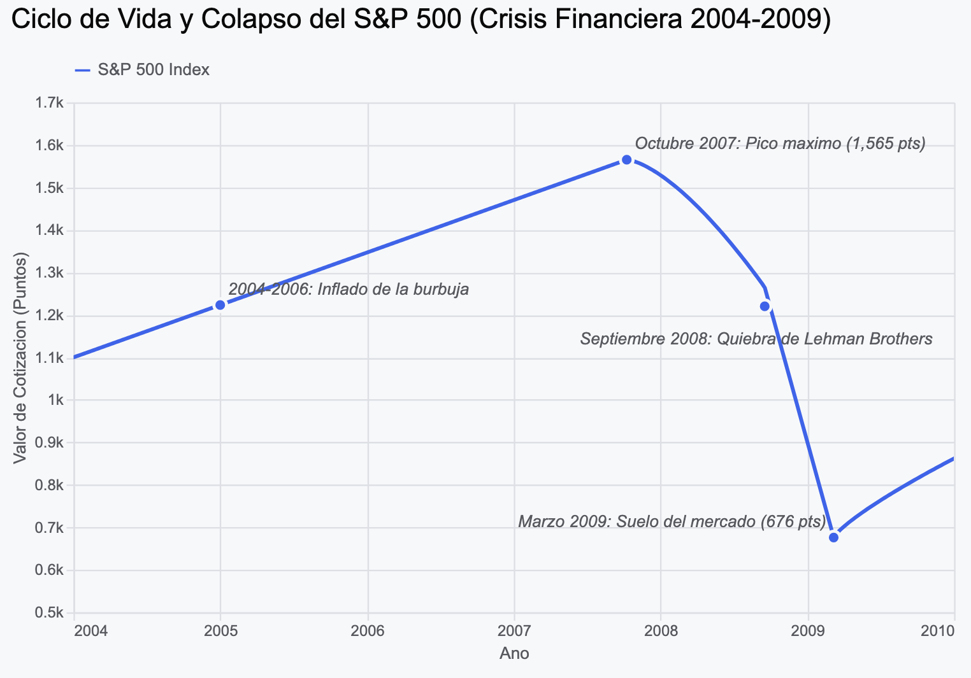

Slide 10
Fases de la burbuja en la Gran Recesión
1. La Gestación de la Burbuja (2004 - 2006): Tras los atentados del 11-S y el estallido de las puntocom, la Reserva Federal bajó drásticamente los tipos de interés. El dinero barato provocó una fiebre por comprar casas. Los bancos empezaron a conceder hipotecas subprime (hipotecas basura) a personas sin ingresos estables ni avales. Estas hipotecas de riesgo se empaquetaban juntas en productos financieros complejos (MBS y CDO) y se vendían a inversores de todo el mundo como si fueran 100% seguros.
2. Las Primeras Grietas (2007): Para frenar la inflación, la Fed subió los tipos de interés. Las cuotas de las hipotecas variables se dispararon y millones de familias ya no pudieron pagar. Al haber impagos masivos, los precios de las viviendas empezaron a caer por primera vez en décadas. En el verano de 2007, grandes fondos de inversión vinculados a estas hipotecas (como los de Bear Stearns o BNP Paribas) congelaron sus fondos al admitir que esos activos "seguros" no valían nada.
3. El Clímax: El Colapso de Lehman Brothers (Septiembre 2008): La desconfianza paralizó el sistema bancario; ningún banco quería prestarle dinero a otro por miedo a que tuviera "activos tóxicos". El 15 de septiembre de 2008, el gigante de inversión Lehman Brothers se declaró en quiebra al no ser rescatado por el gobierno. Esto desató el pánico global. El mercado bursátil entró en caída libre, el crédito mundial se congeló por completo y el pánico contagió a la economía real destruyendo millones de empleos.
4. El Suelo del Mercado y los Rescatados (Principios de 2009): El 9 de marzo de 2009, el S&P 500 tocó su fondo absoluto cerrando en 676.53 puntos (un desplome del -56.8% desde su pico). Para evitar un colapso planetario total, los gobiernos y bancos centrales iniciaron rescates bancarios multimillonarios e inyecciones masivas de liquidez (Quantitative Easing o QE). Esto estabilizó la sangría financiera y marcó el inicio de una lentísima recuperación económica global.

Slide 11
¿HACIA UNA NUEVA BURBUJA
ECONÓMICA?

Slide 12
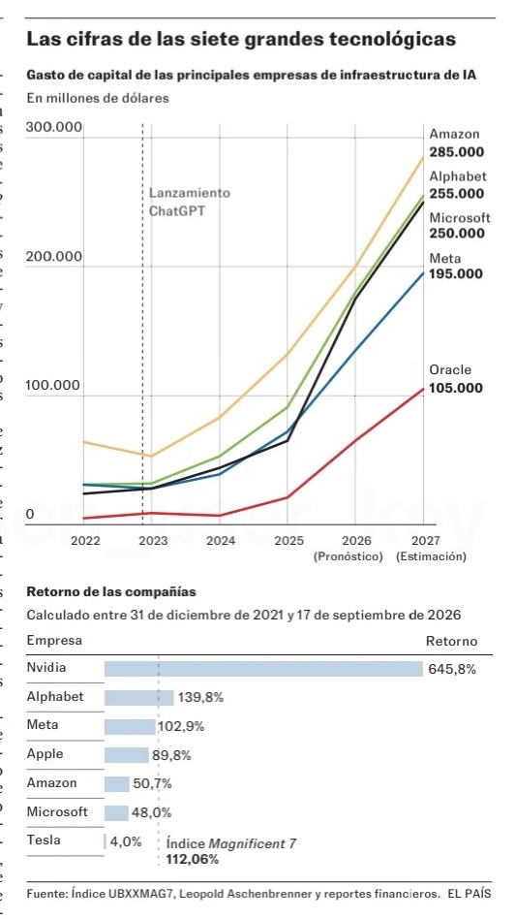

Slide 13
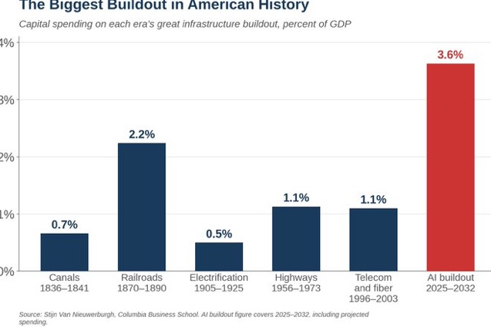

Slide 14
